Slide 1
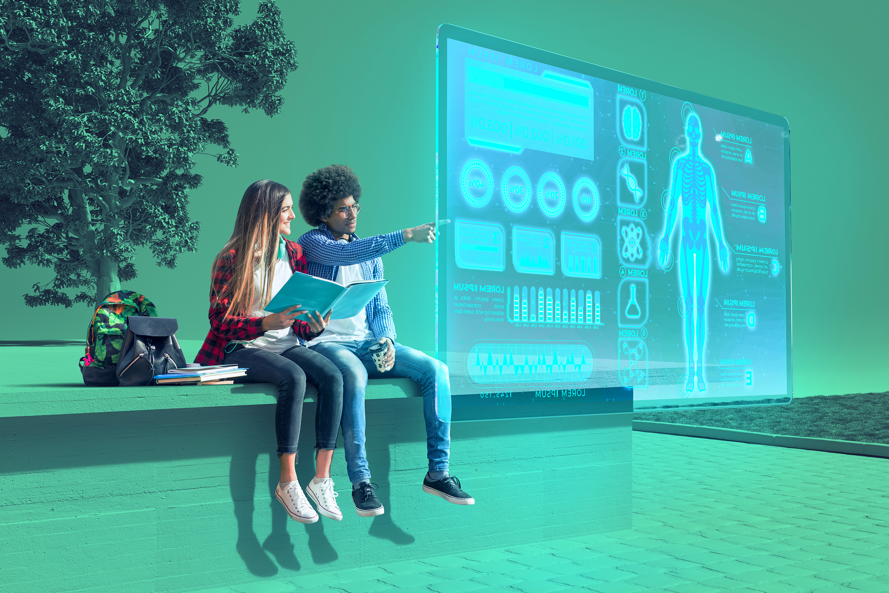
生成式AI對教育
帶來的衝擊
振鐸學會常務理事 丁志仁

Slide 2
AI如何顛覆
傳統專業分工

Slide 3
AI如何顛覆傳統專業分工
傳統工作基礎：用專業知識／技能建立「隔間」。
每種專業的生態區位都被保護
一萬小時定律：三流漫畫家也有飯吃
生成式AI：降低／拆除專業之間的隔間
例：基礎的程式語法，下指令讓他寫；漫畫門外漢，用想像力、說故事技巧有效率完成作品。
結論：創新、執行力才能取勝。

Slide 4
漫畫家A
漫畫家B
大量練習的精熟作畫技術
畫技普通，創作力與故事想像較強

Slide 5
目前的專業分工體系
能存活

Slide 6
AI時代
較有優勢

Slide 7
AI時代
用三個禮拜練習對AI下提示
把故事講好的能力
較有優勢

Slide 8
當代教育如何因應生成式AI
帶來的挑戰：
以個性化學習策略，
取代粗糙的獎懲制度
培養提問與提示的能力
如何不依賴AI餵養，
能有效辨別虛假資訊
轉化AI所提供的答案，
變成有效的應用

Slide 9
知識技能樹
樹枝與樹葉：領域知識的應用
樹根與樹幹：領域知識的原理與常見問題

Slide 10
知識技能樹
AI時代，更加強調的是「樹根」與「樹幹」。

Slide 11
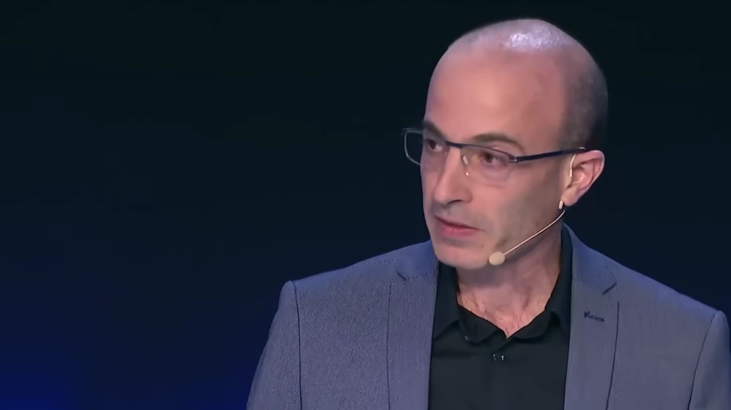
人工智慧對人類文明的威脅與防線

Slide 12
人工智慧對人類的威脅與防線
哈拉瑞預判失準：生成式AI並非全由資本家掌控，而是也有大量中階使用者。
人類文明的重要建構基礎：語言
當AI掌握人類語言，就等同於掌握人類文明
結論：
呼籲減緩AI商品在未經安全倫理審核的情況下，進入公眾市場。
迅速在人類與AI間畫出界線：零容忍AI冒充人類

Slide 13
附錄：
如何回應當代教育挑戰—
自主學習典範

Slide 14
自主學習典範
01
學習者治理自己的學習
儘量讓學習者更多地主導自己的學習。
02
無界學習
學習的場域，不以教室為範圍，將整個世界，都當成「沒有屋頂的大學校」。
03
群學
學習伙伴間互補，進入到討論模式，由「加法協作」進展到「乘法協作」
04
生活實踐
前三個元素都必須以「生活實踐」為底色，學習活動儘量以生活中的現象與物品為材料、學生能動手做的就交給他自己動手。

Slide 15
傳統學習典範
自主學習典範
「金字塔」式教學：
個人經驗的堆疊
「均優」學習：
「生態化」的助人活動
老師遵照課綱上課
老師度量知識經驗與學生生命的關聯
老師是學生的英雄
學生是自己的英雄
人在科層中學習
人在網絡中學習

Slide 16
歡迎參與議程
實驗教育如何因應
生成式AI帶來的衝擊

